Slide 1
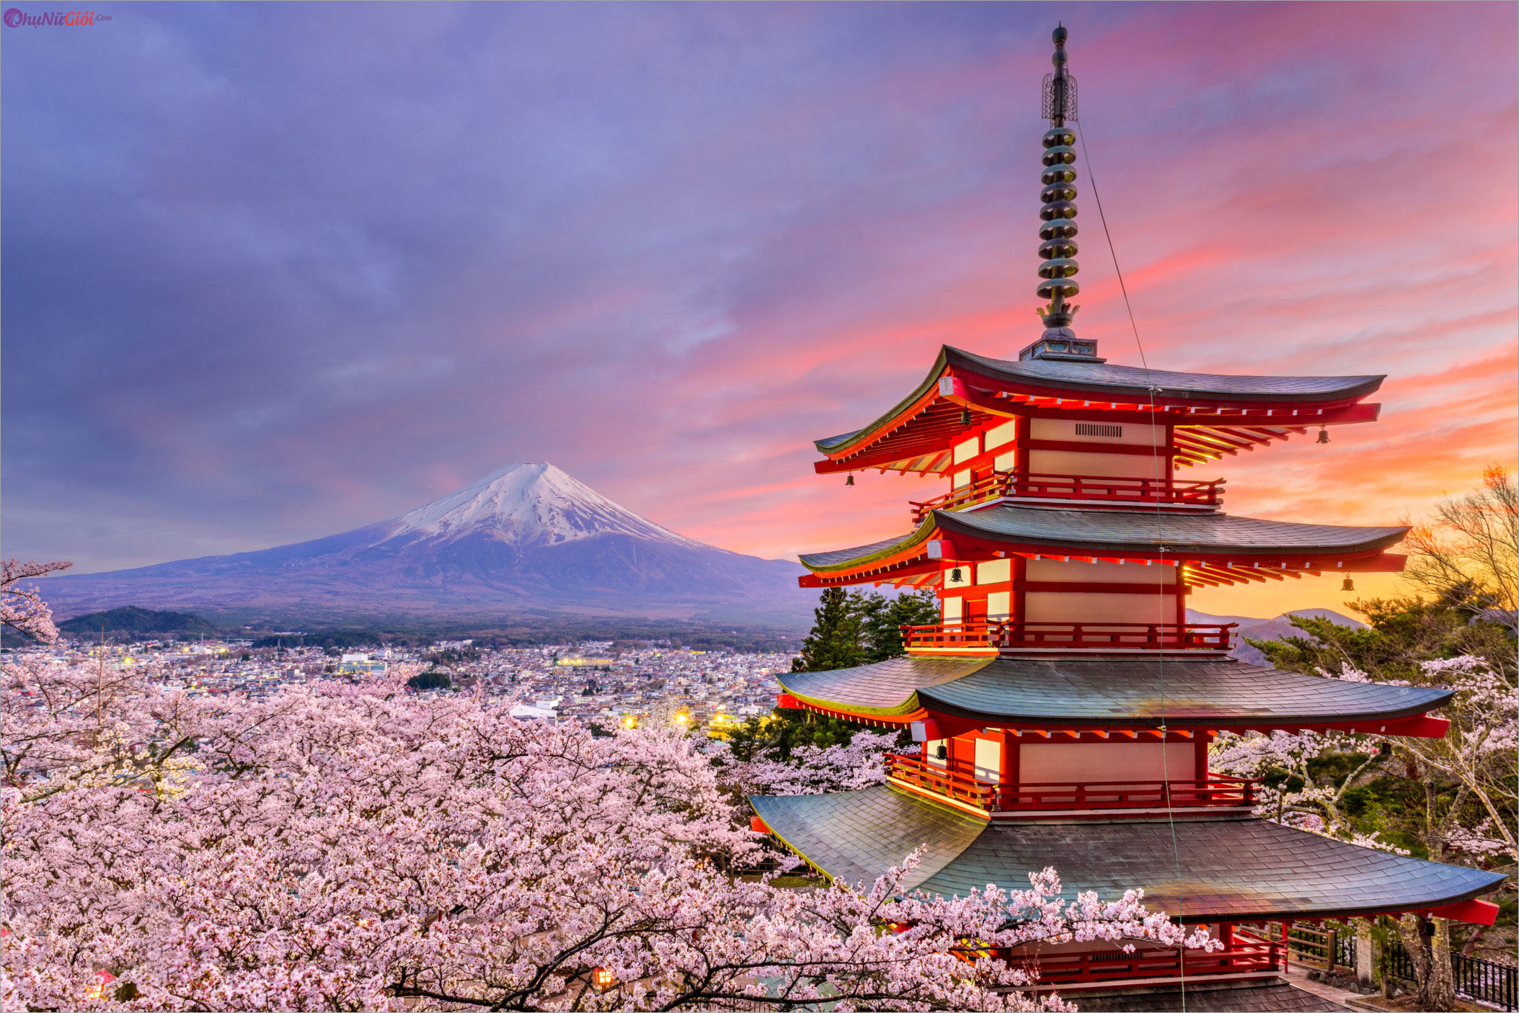
NHẬT BẢN

Slide 2
Vị trí địa lý:
Nhật Bản là một đảo quốc bao gồm một quần đảo địa tầng trải dọc tây Thái Bình Dương ở Đông Bắc Á, với các đảo chính bao gồm Honshu, Kyushu, Shikoku và Hokkaido. Các đảo Nhật Bản là một phần của dải núi ngầm trải dài từ Đông Nam Á tới Alaska. Nhật Bản có bờ biển dài 37.000 km, có đá lớn và nhiều vịnh nhỏ nhưng rất tốt và đẹp. Đồi núi chiếm 73% diện tích tự nhiên cả nước, trong đó không ít núi là núi lửa, có một số đỉnh núi cao trên 3000 mét, hơn 532 ngọn núi cao hơn 2000 mét. Ngọn núi cao nhất là núi Phú Sĩ (Fujisan 富士山) cao 3776 mét. Giữa các núi là các cao nguyên và bồn địa. Nhật Bản có nhiều thác nước, suối, sông và hồ. Đặc biệt, ở Nhật Bản có rất nhiều suối nước nóng, là nơi hàng triệu người Nhật thường tới để nghỉ ngơi và chữa bệnh.

Slide 3
Một vài điểm nổi bật về Nhật Bản
Danh lam thắng cảnh:núi Phú Sĩ,đền kinkaku-ji,tháp Tokyo Tower, khu tưởng niệm hòa bình Hyroshima...
Ẩm thực:sashimi(刺身）,cơm lươn（鰻丼（どんぶり）,kare（カレー）,ramen（ラーメン）sushi（寿司)...
Văn hóa:văn hóa senpai với kohai,các quy tắc trong công việc,tính trung thực....
Các mùa:mùa Xuân có hoa anh đào,mùa Hạ có pháo hoa,mùa Thu có lá vàng,Mùa Đông có tuyết.
Ngành công nghiệp phim người lớn:Ngành công nghiệp phim khiêu dâm Nhật Bản được cho là có quy mô lớn nhất hành tinh, chiếm tới 20% tỷ trọng ngành này của toàn thế giới và mang về lợi nhuận hàng tỷ USD.Một nữ minh tinh phim cấp ba có thể ngang bằng một đội quân quả không sai. Bởi AV chiếm 1% GDP và bằng đúng ngân sách dành cho quốc phòng của Nhật Bản.

Slide 4
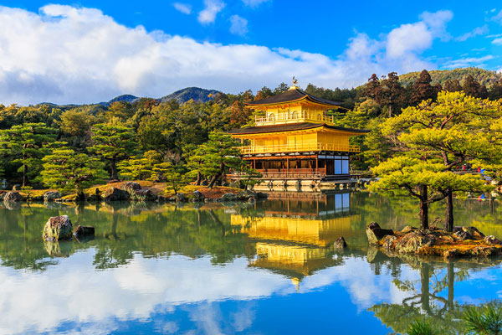
Danh lam thắng cảnh
Đền Kinkaku-ji ở Tokyo

Slide 5
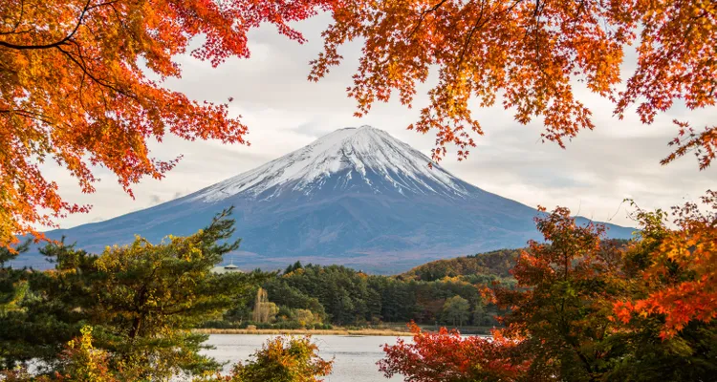
Núi Phú Sĩ

Slide 6
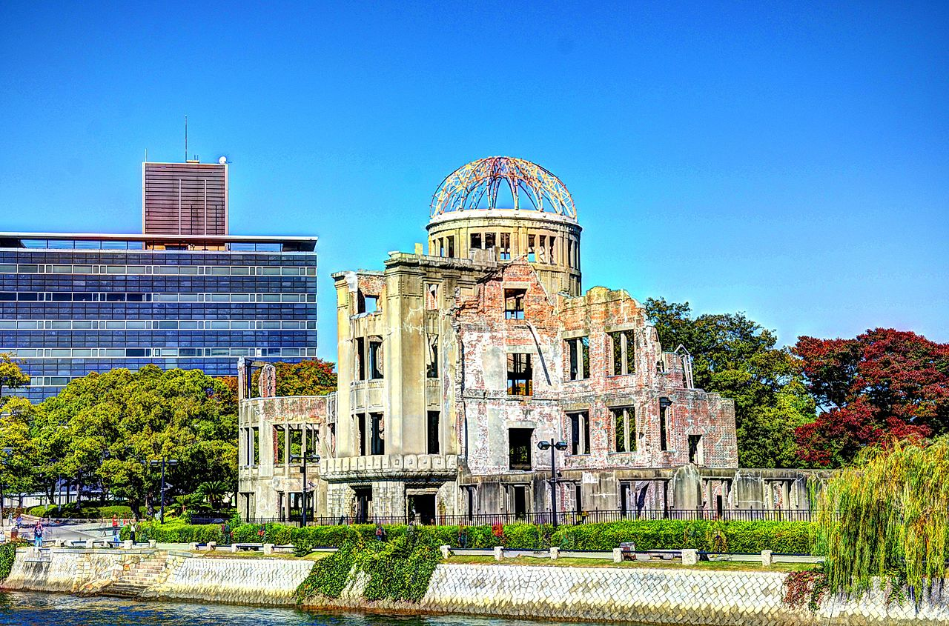
Khu tưởng niệm hòa bình Hyroshima

Slide 7
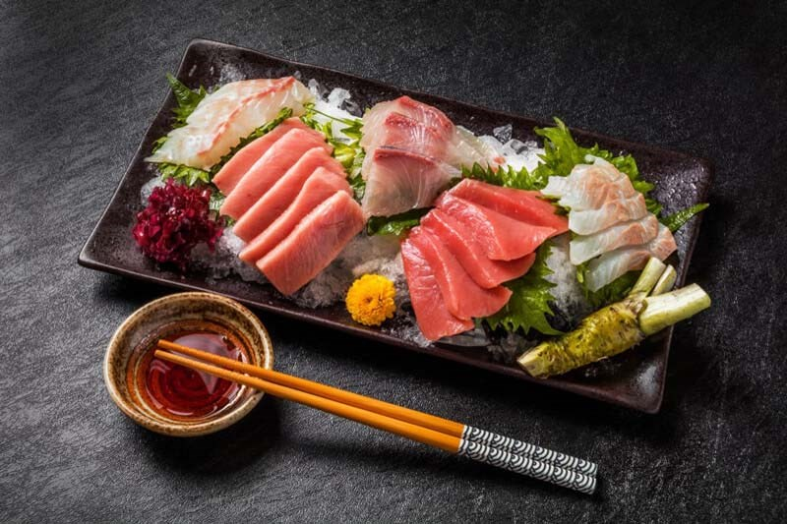
Ẩm thực
sashimi

Slide 8
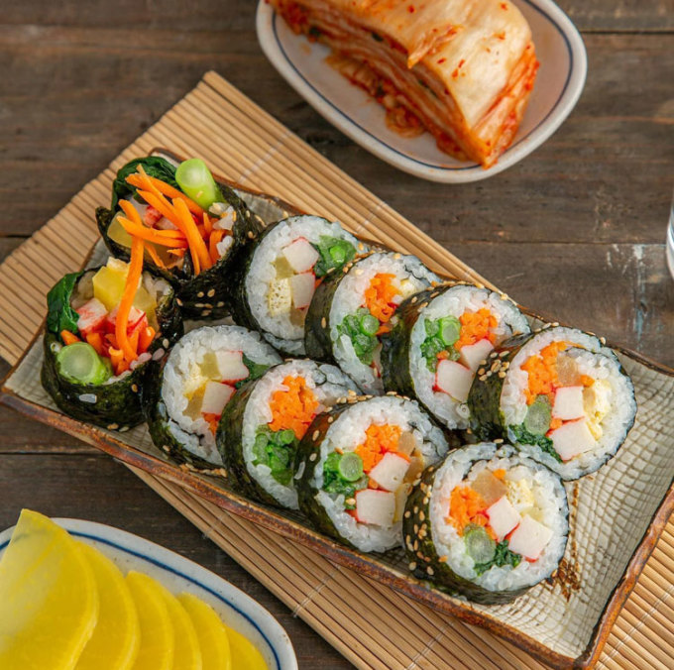
sushi

Slide 9
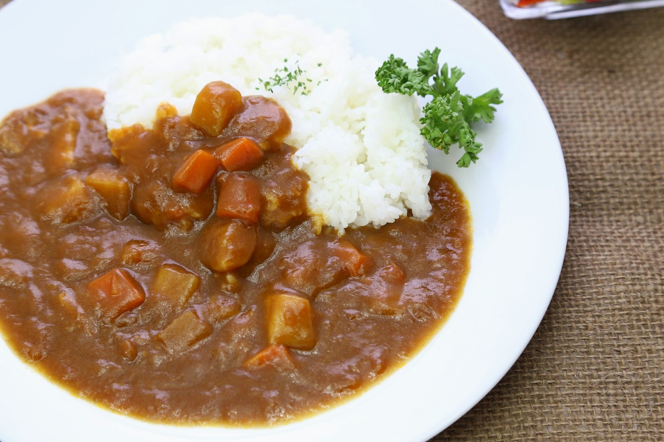
kare

Slide 10
Văn hóa
Là nước luôn có quy tắc nghiêm ngặc trong công việc.
Văn hóa người trên và người dưới.
.Văn hóa trà đạo.
Văn hóa giao thông.

Slide 11

Mùa Xuân

Slide 12

Mùa Hạ

Slide 13
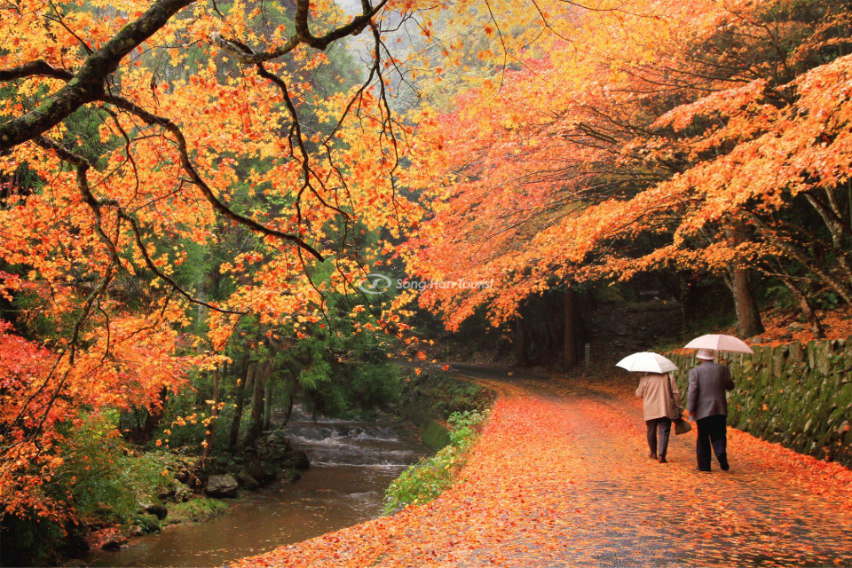
Mùa Thu
Mùa Thu

Slide 14
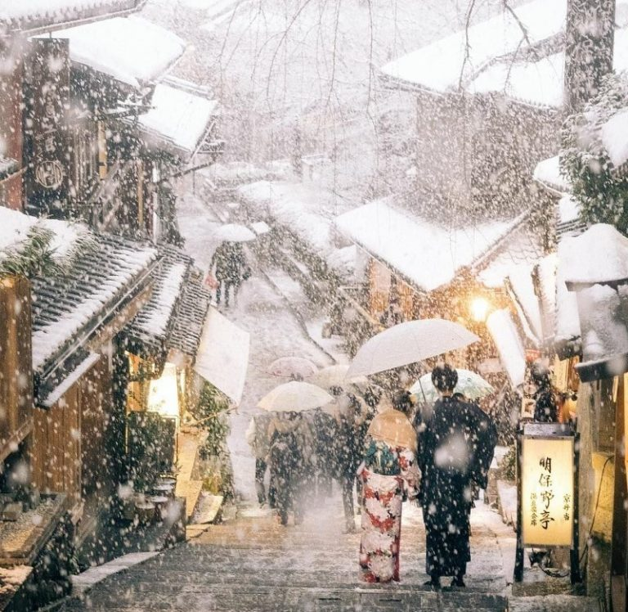
Mùa Đông

Slide 15
Điện ảnh
Là 1 đất nước nổi tiếng với ngành công nghiệp phim người lớn đứng đầu thế giới

Slide 16

Top ５ diễn viên đứng đầu Nhật Bản hiện nay
第1位：坂井なるは（さかい なるは）：
■基本情報
スリーサイズ ：B83（推定Cカップ） W55 H84
生年月日： 2002年9月30日
デビュー年： 2022年
公式twitter： @naruha_sakai_

Slide 17

第2位：愛宝すず（あかね す
■基本情報
スリーサイズ： B91(Gカップ) W62 H90
生年月日： 2003年9月30日
デビュー年： 2022年
公式twitter： @akane_suzu1
公式Instagram： @akane_suzu1

Slide 18

第3位：未歩なな（みほ なな）
■基本情報
スリーサイズ： B86（Dカップ） W56 H85
生年月日： 非公開
デビュー年： 2022年
公式twitter： @miho_nanachan

Slide 19

第4位：円井萌華（まるい もえか）
スリーサイズ： 非公開（推定Cカップ）
生年月日： 非公開
デビュー年： 2022年
公式twitter： @marui_moeka
公式Instagram： marui_moeka

Slide 20

第5位：ひめ乃雪（ひめの せつ）
基本情報
スリーサイズ： B85（Dカップ） W55 H90
生年月日： 2002年9月30日
デビュー年： 2021年
公式twitter： なし

Slide 21

Cảm ơn mọi người đã lắng nghe

